Slide 2
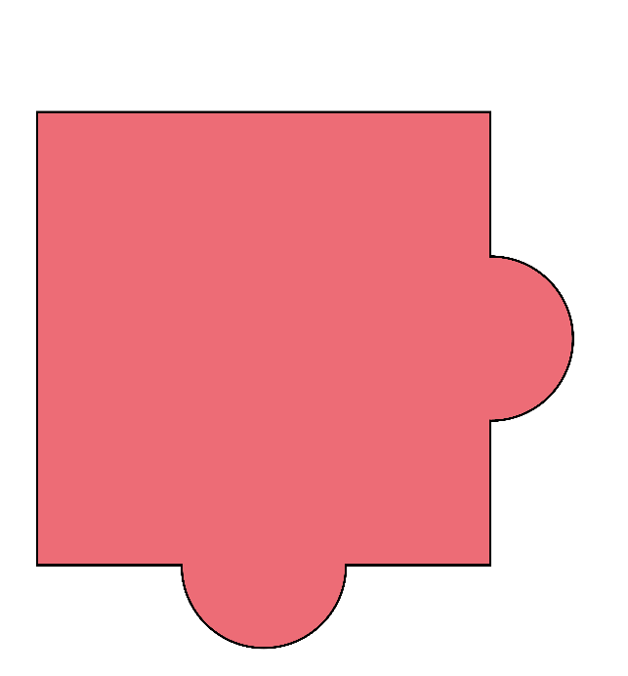
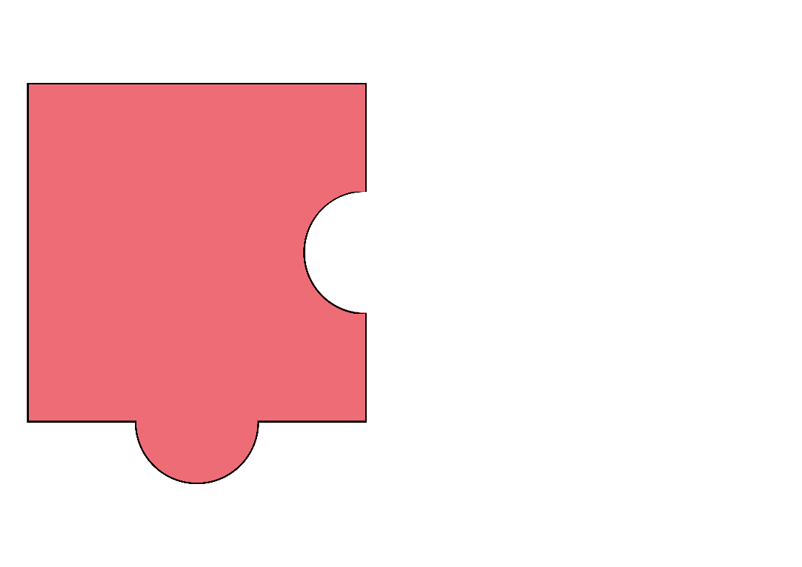


السؤال هنا
إجابة خاطئة
إجابة صحيحة
إجابة خاطئة

Slide 3

السؤال هنا
إجابة صحيحة
إجابة خاطئة
إجابة خاطئة

Slide 4
السؤال هنا
إجابة خاطئة
إجابة خاطئة
إجابة صحيحة

